Slide 1
Så går det för skogsindustrin
Juni 2014

Slide 2
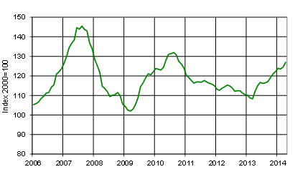
Exportprisindex för sågade trävaror, januari 2006- april 2014
Källa: SCB

Slide 3
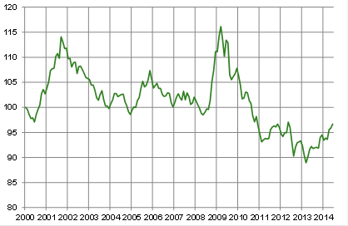
”Valutaindex för trävaruexport”,
2000 – juni 2014
Källa: Sveriges Riksbank och Skogsindustrierna

Slide 4
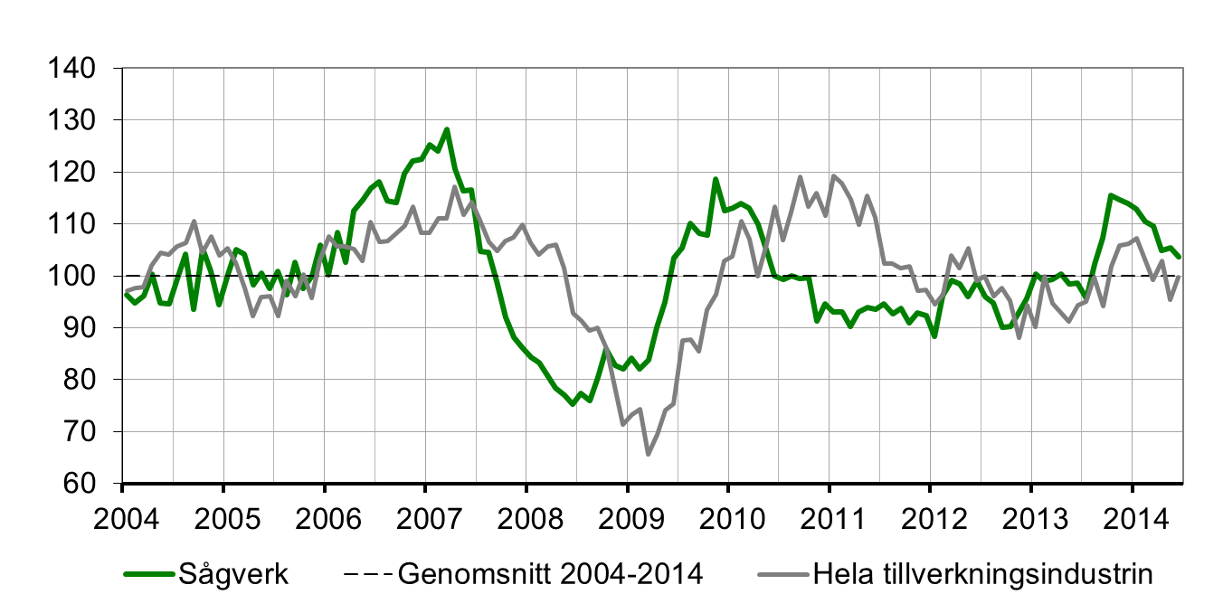
Förtroendeindikatorn” Sågverk och träimpregneringsindustri” januari 2004–juni 2014
Källa: Konjunkturinstitutet

Slide 5
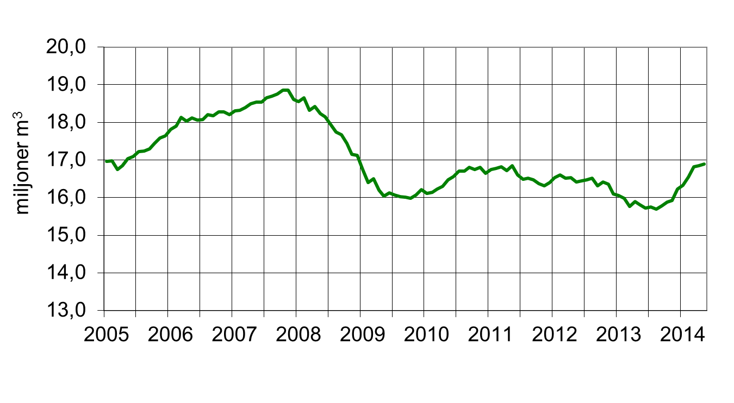
Produktion av sågade trävaror i Sverige 2005–maj 2014, rullande 12 månader

Slide 6
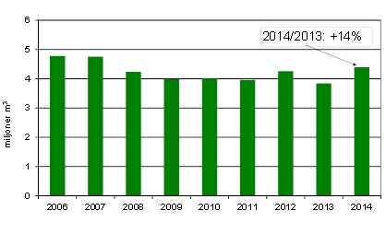
Leveranser av sågade trävaror från svenska sågverk under första kvartalet

Slide 7
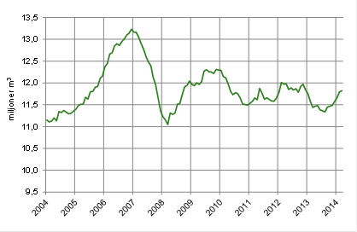
Sveriges export av sågade trävaror t o m mars 2014, rullande 12 månader
Källa: SCB, Skogsindustrierna

Slide 8
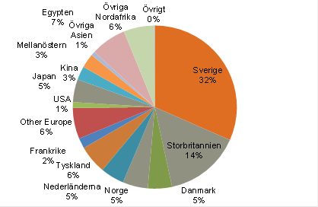
Svenska sågverks leveranser januari-mars 2014, fördelning per marknad
Källa: SCB, Skogsindustrierna

Slide 9
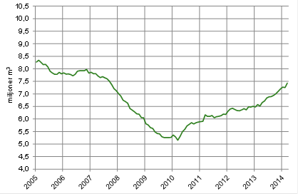
Finlands export av sågade trävaror t o m mars 2014, rullande 12 månader
Källa: Statistical Finland

Slide 10
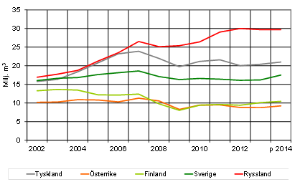
Produktion av sågade barrträvaror i Europas största produktionsländer
Källa: UNECE, EOS

Slide 11
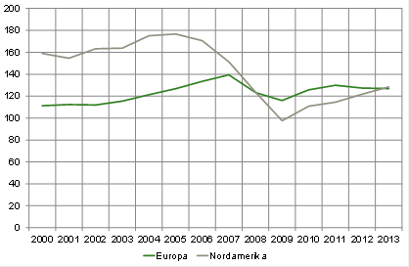
Produktion av sågade barrträvaror i Europa och Nordamerika
Källa: UNECE, EOS

Slide 12
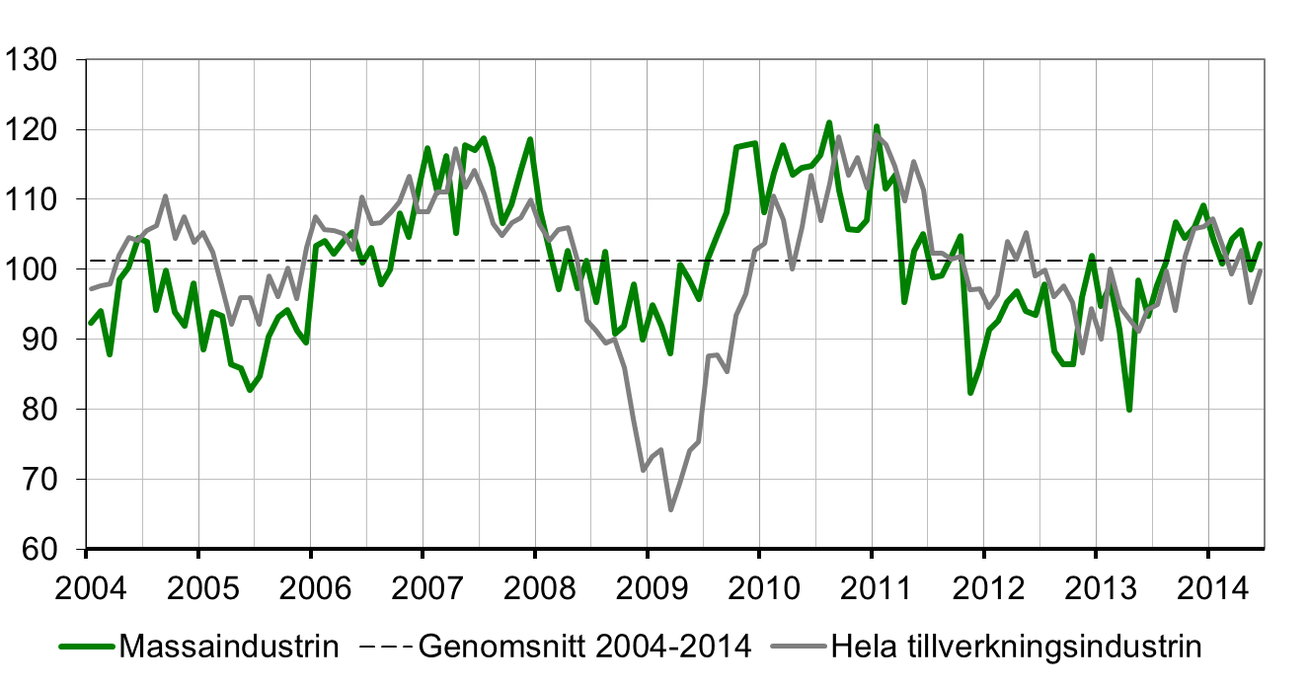
Förtroendeindikatorn ”Massaindustrin” januari 2004–juni 2014
Källa: Konjunkturinstitutet

Slide 13
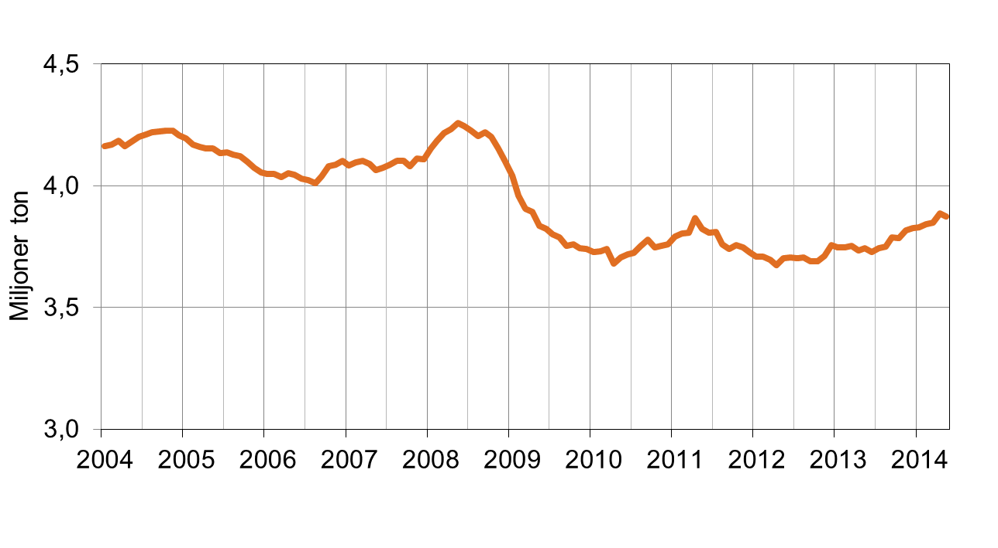
Produktion av marknadsmassa i Sverige
2004–maj 2014, rullande 12 månader

Slide 14
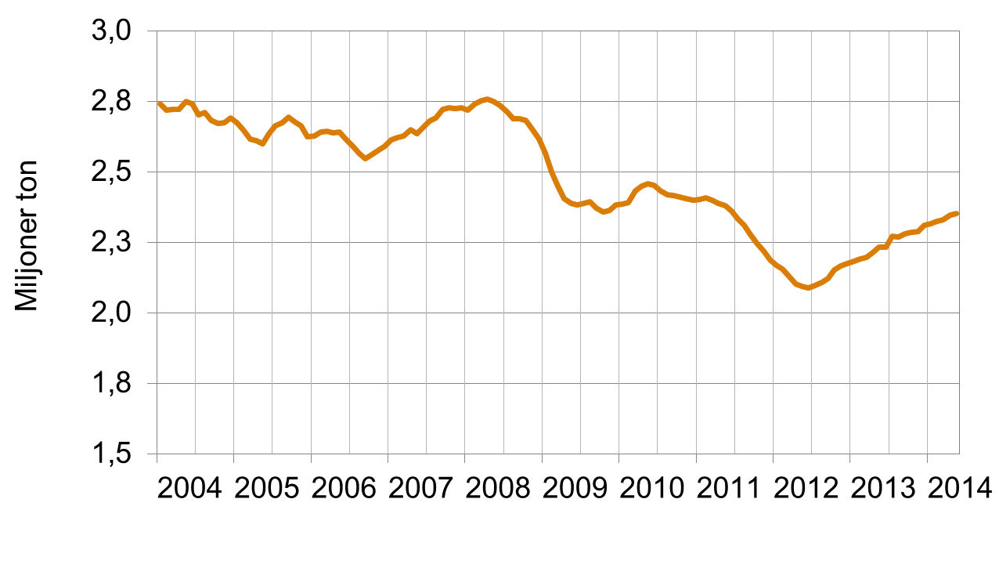
Sveriges export av massa till EU, rullande 12 månader, t o m maj 2014

Slide 15
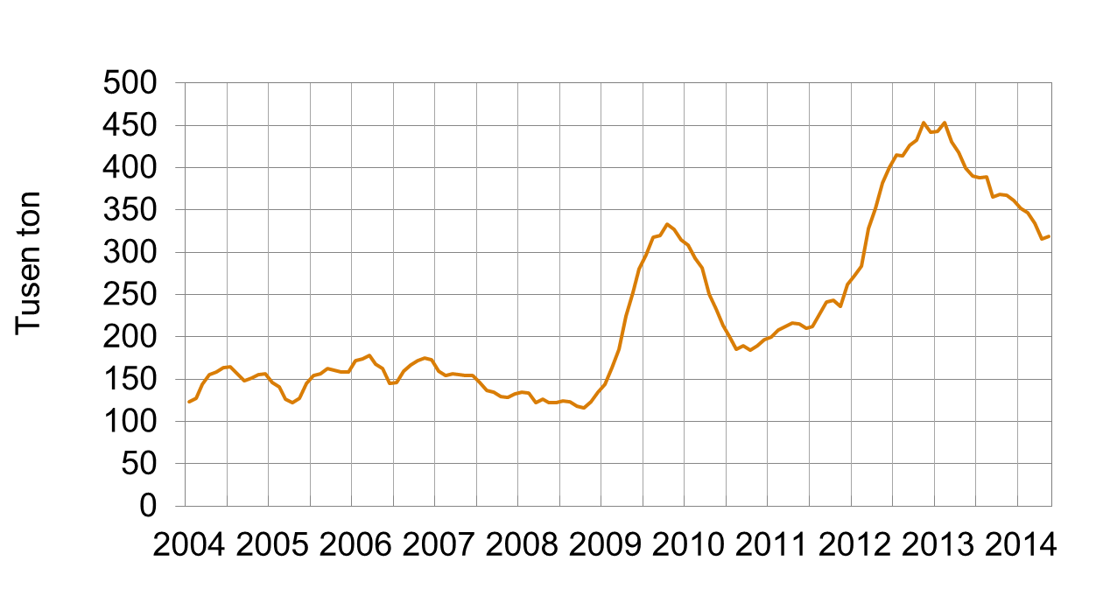
Sveriges export av massa till Kina, rullande 12 månader, , t o m maj 2014

Slide 16
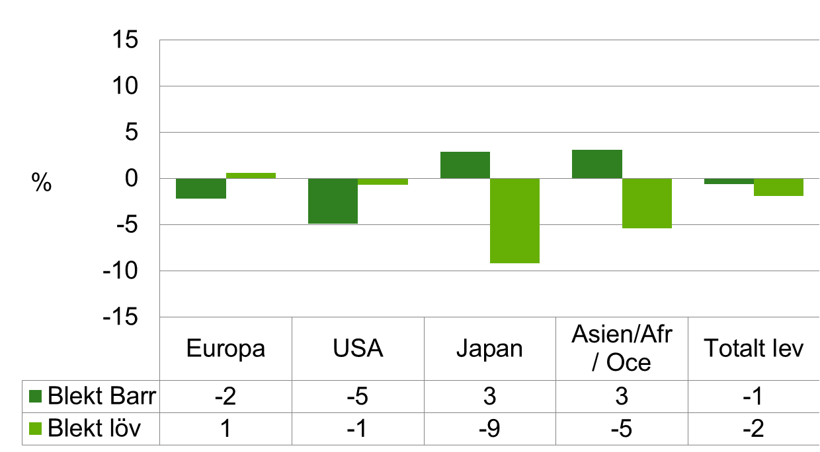
Globala leveranser av blekt sulfatmassa, ackumulerad procentuell förändring jan – maj 2014, jämfört med jan – maj 2013
Källa: European Pulp Industry Sector

Slide 17
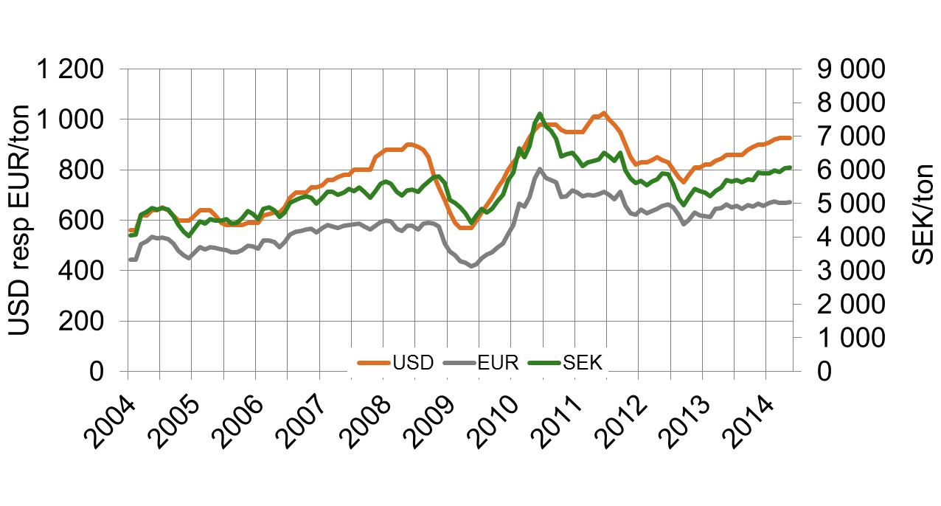
Pris blekt barrsulfat i Västeuropa t o m maj
2014 (i USD samt omräknat till EUR vä skala, omräknat till SEK hö skala)
Källa: RISI/PPI, Skogsindustrierna

Slide 18
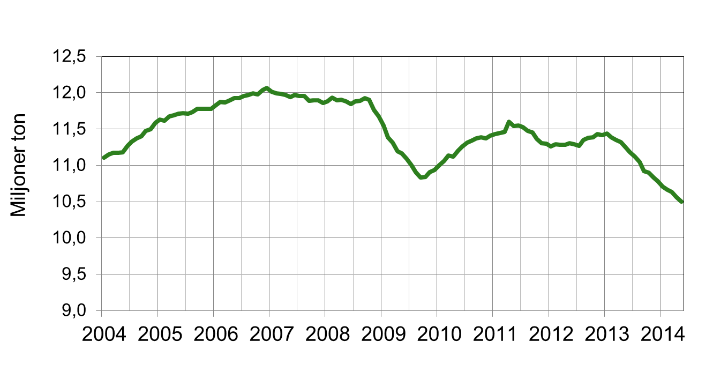
Produktion av papper i Sverige 2004–maj 2014, rullande 12 månader

Slide 19
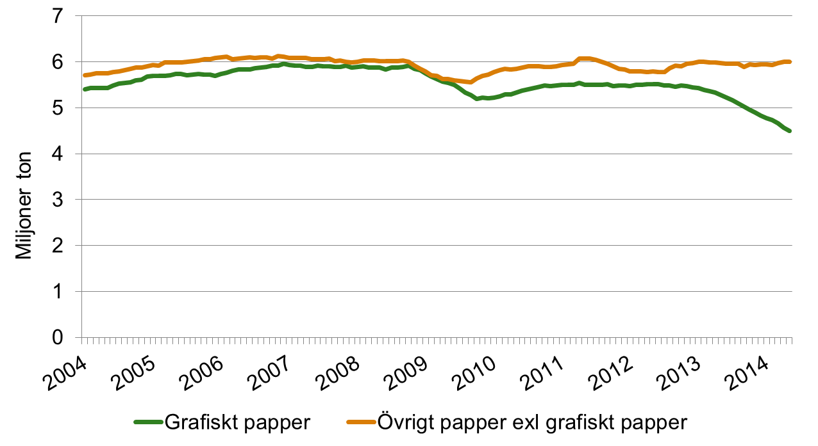
Produktion av papper i Sverige, fördelat grafiskt papper och övriga papperskvaliteter, rullande 12 månader

Slide 20
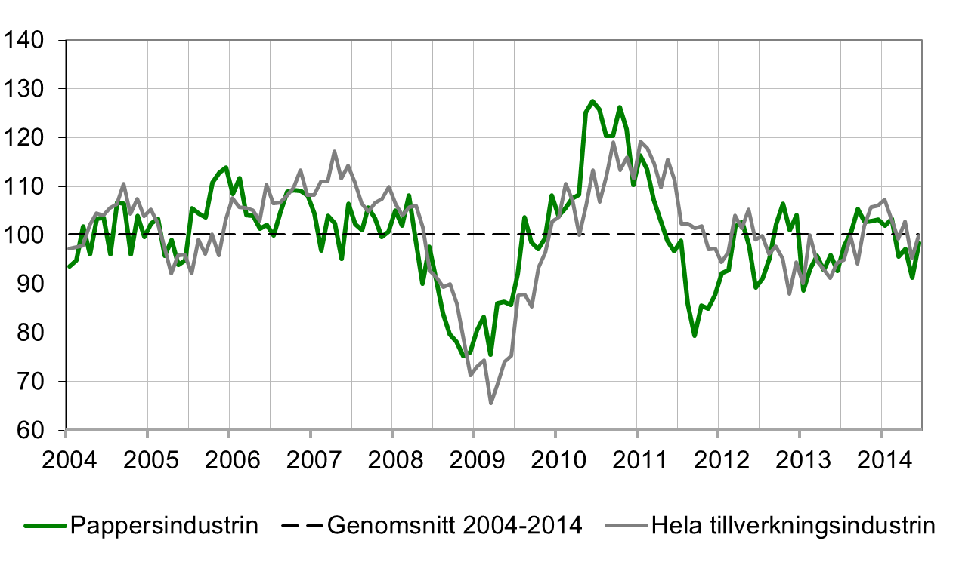
Förtroendeindikatorn ”Pappers– och pappindustrin” januari 2004–juni 2014
Källa: Konjunkturinstitutet

Slide 21
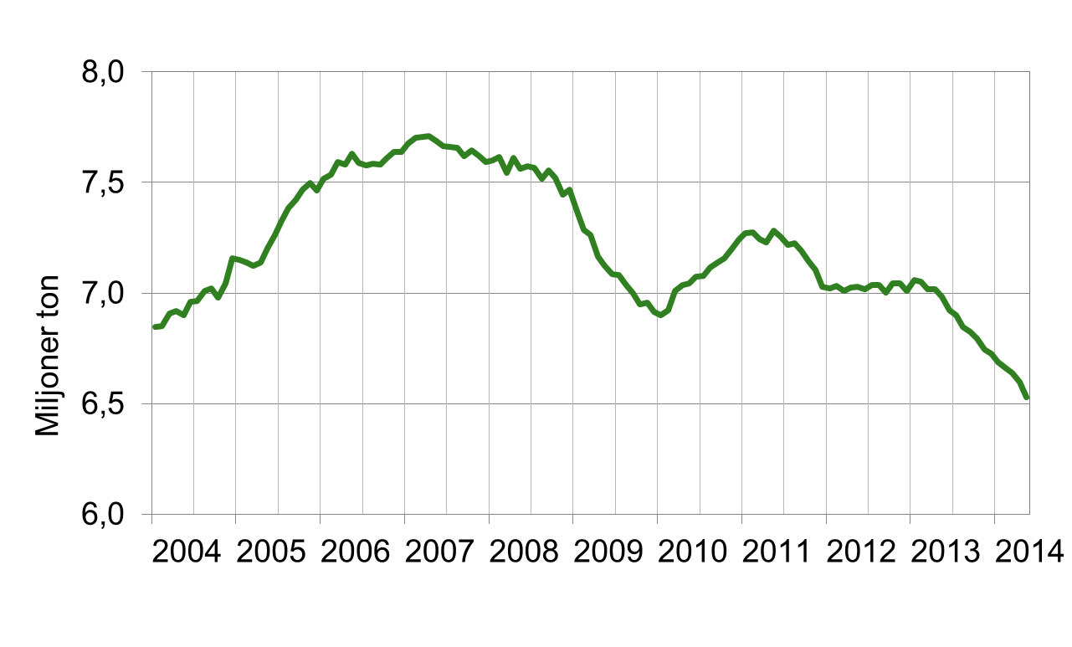
Sveriges pappersexport till EU, rullande 12 månader, t o m maj 2014

Slide 22
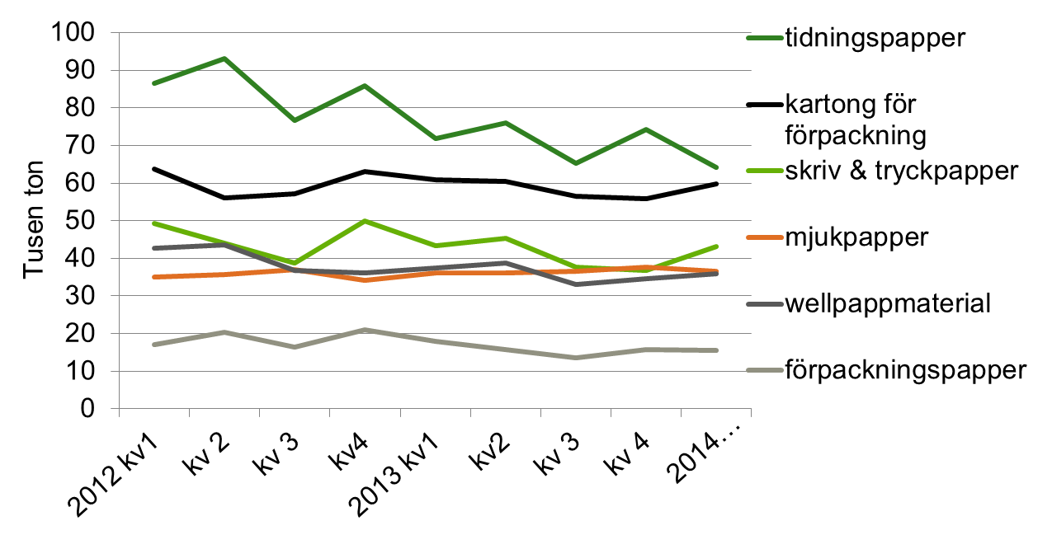
Sverigeleveranser

Slide 23
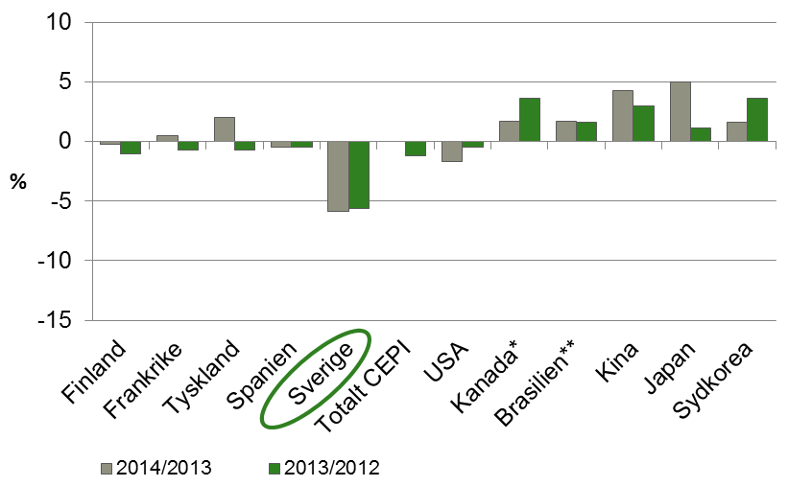
Procentuell förändring av pappersproduktion i vissa länder, jan – apr 2014/2013 och 2013/2012
*uppgifterna avser jan-mars 2014
**uppgifterna avser jan-feb 2014
Källa: CEPI, Skogsindustrierna
Notes:
Brasilien bara uppgifter tom febr, väntar på uppgifter från CEPI

Slide 24
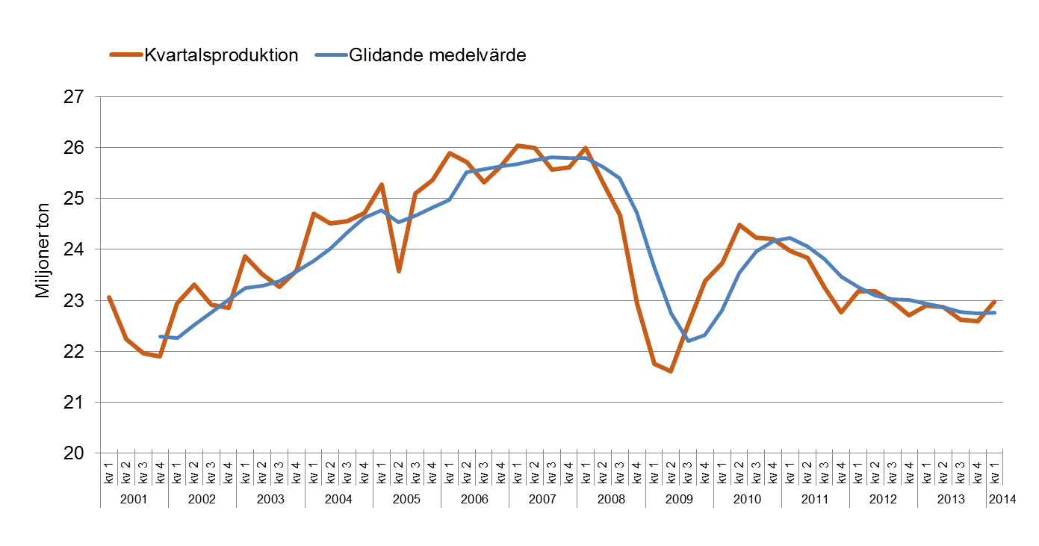
Produktion av papper i Europa (CEPI), per kvartal 2001–2014
Källa: CEPI

Slide 25
Indexed Growth in Paper Production (2000=100)
Source: CEPI, National Associations – RISI

Slide 26
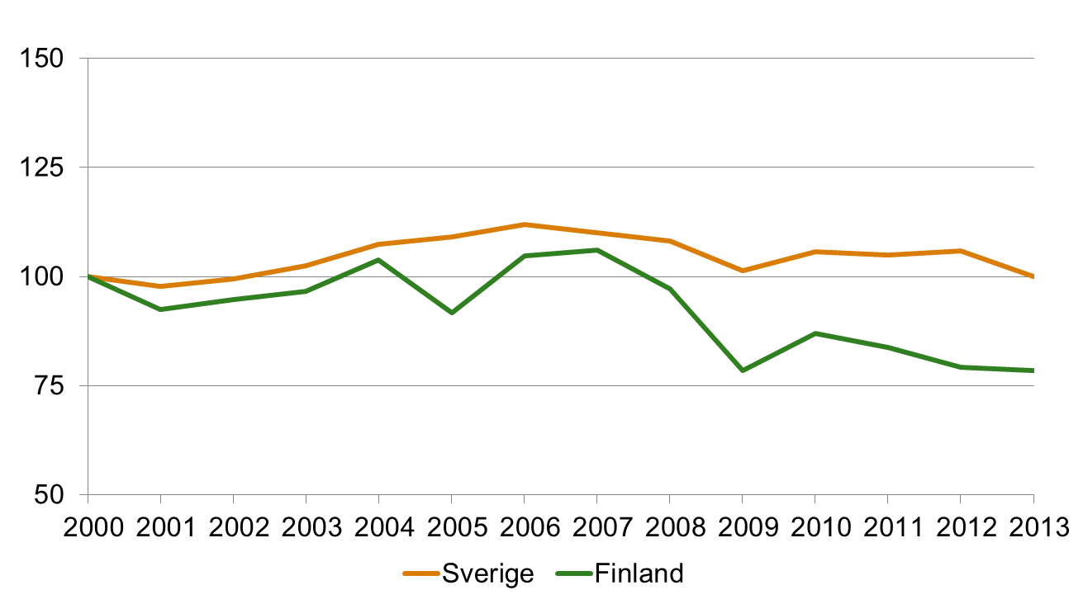
Pappersproduktion i Sverige och Finland , index (2000=100)

Slide 27
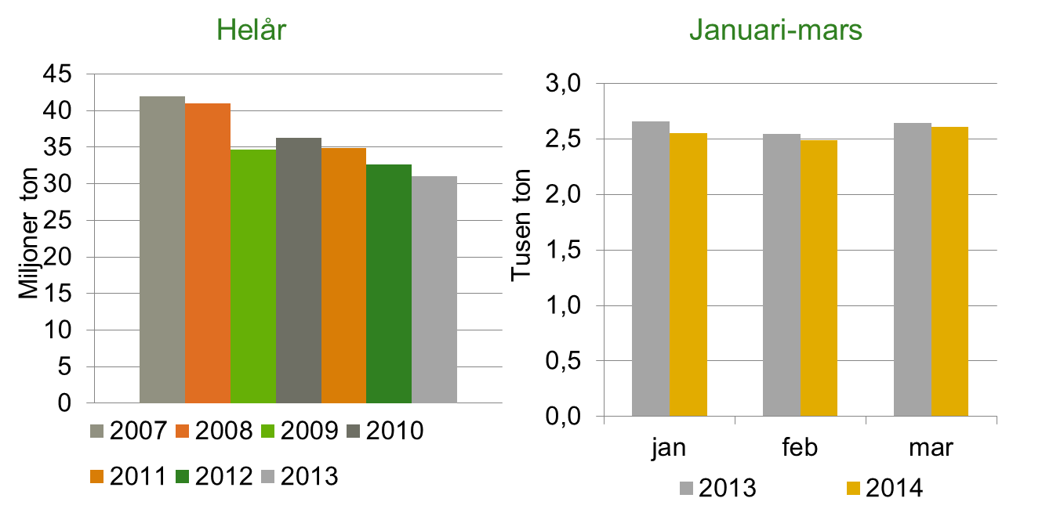
Europeisk efterfrågan av grafiskt papper
2007-2013, januari – mars 2014/2013
Källa: EURO-GRAPH

Slide 28
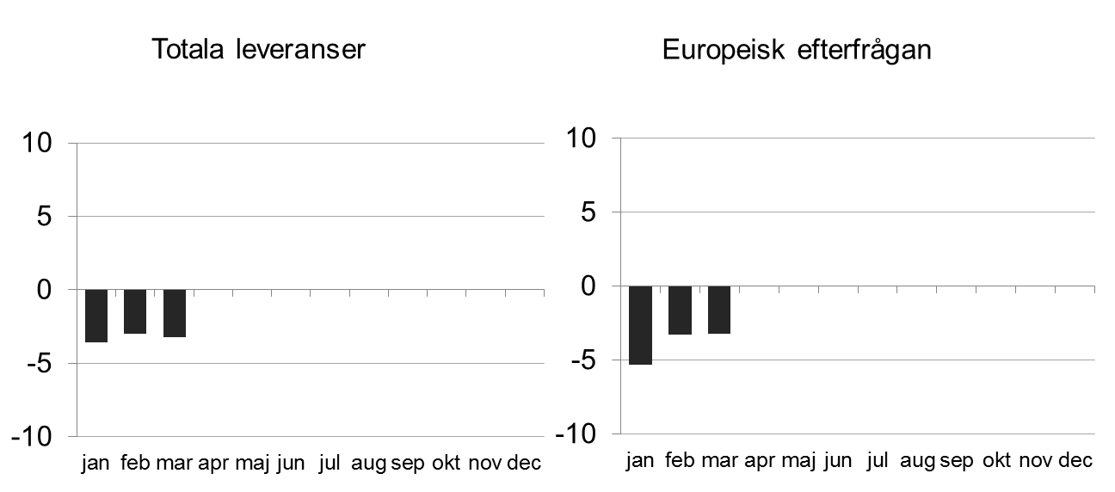
Bestruket träfritt papper i Europa procentuell förändring 2014/2013, ackumulerat
Källa: EURO-GRAPH
Notes:
2014-05-26

Slide 29
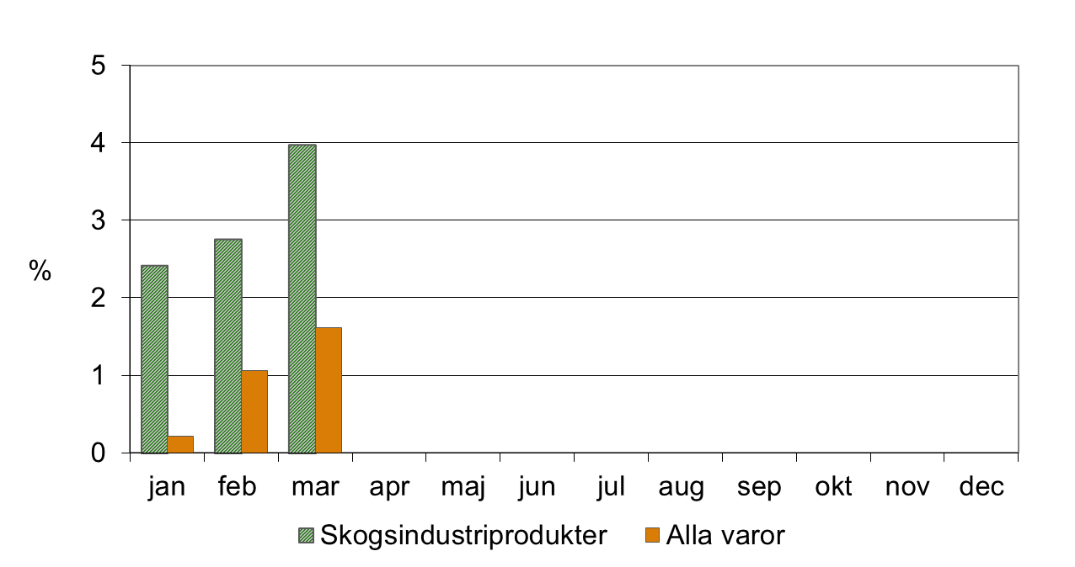
Procentuell förändring av exportvärde för skogsindustriprodukter samt alla varor, ackumulerat 2014/2013
Källa: SCB

Slide 30
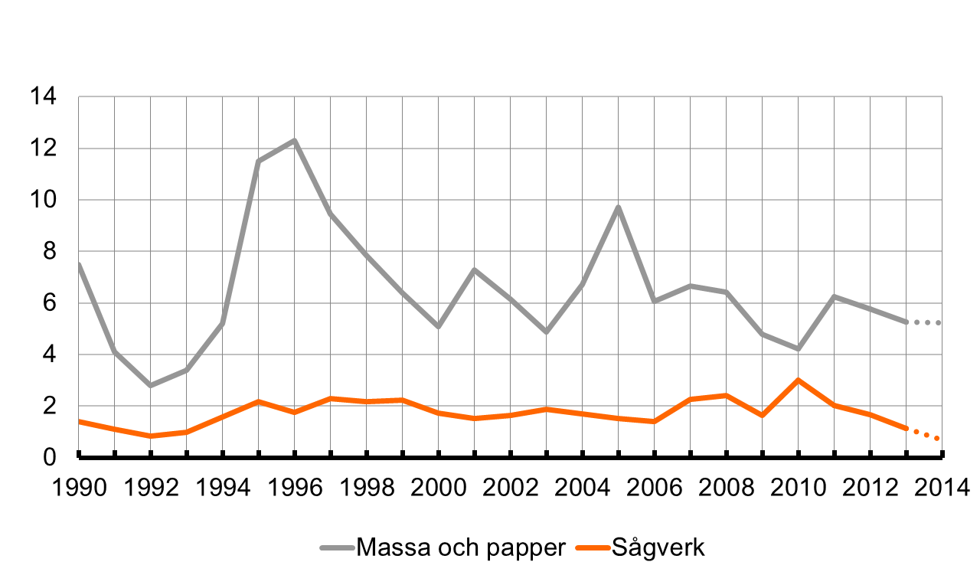
Investeringar i massa–, pappers– och sågverksindustrin, anläggningar i Sverige 1990–2014
Mdr SEK
Källa: SCB majenkät 2014, Löpande penningvärde
Notes:
4

